Slide 1



AVANCE PROYECTO BIBLIOTECA NUEVO HORIZONTE
GRUPO 21

Slide 2







SCRUM MASTER
SCRUM
TEAM
SCRUM
TEAM
MATIAS MATELUNA
SEBASTIAN GONZALEZ
SEBASTIAN PARDO

Slide 3




METODOLOGÍA SCRUM

Slide 4




MEETINGS
Reuniones de Coordinación
Frecuencia: Dos veces por semana
Plataforma: Microsoft Teams
Temas:
Evaluación de avances
Identificación de pendientes
Coordinación de actividades individuales

Slide 5
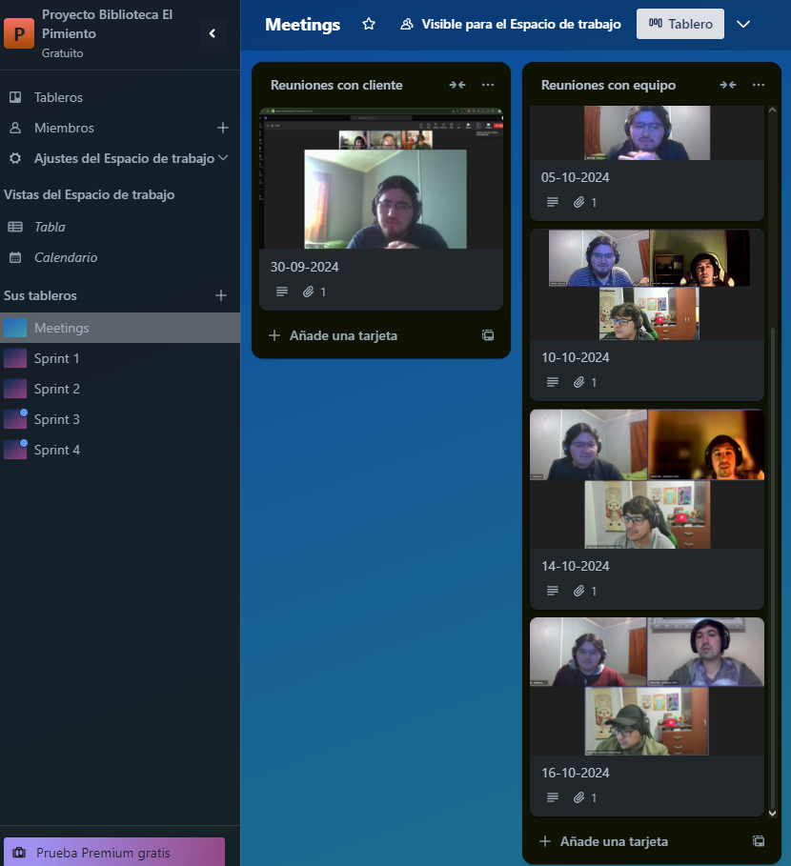
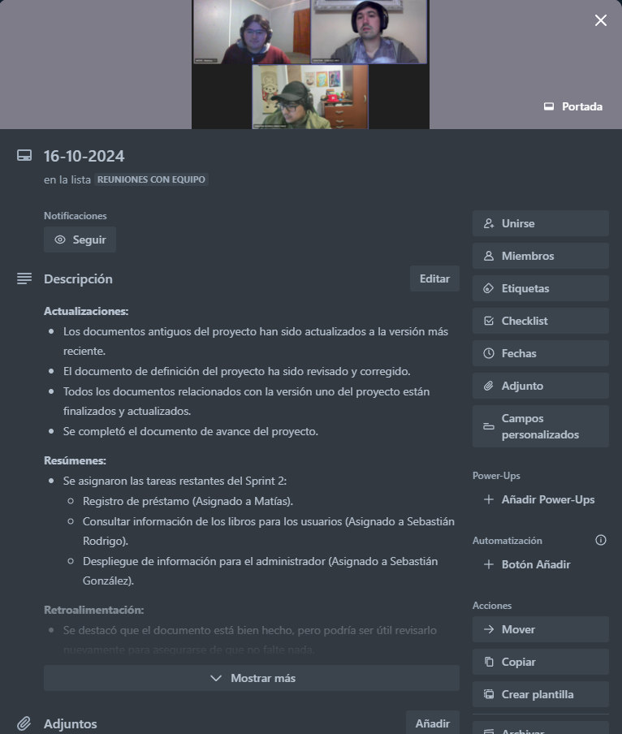

Slide 6



AJUSTES
AJUSTE DISEÑO DE BASE DE DATOS
AJUSTE DESARROLLO
DEL BACK-END
AJUSTE DESARROLLO DEL FRONT-END

Slide 7

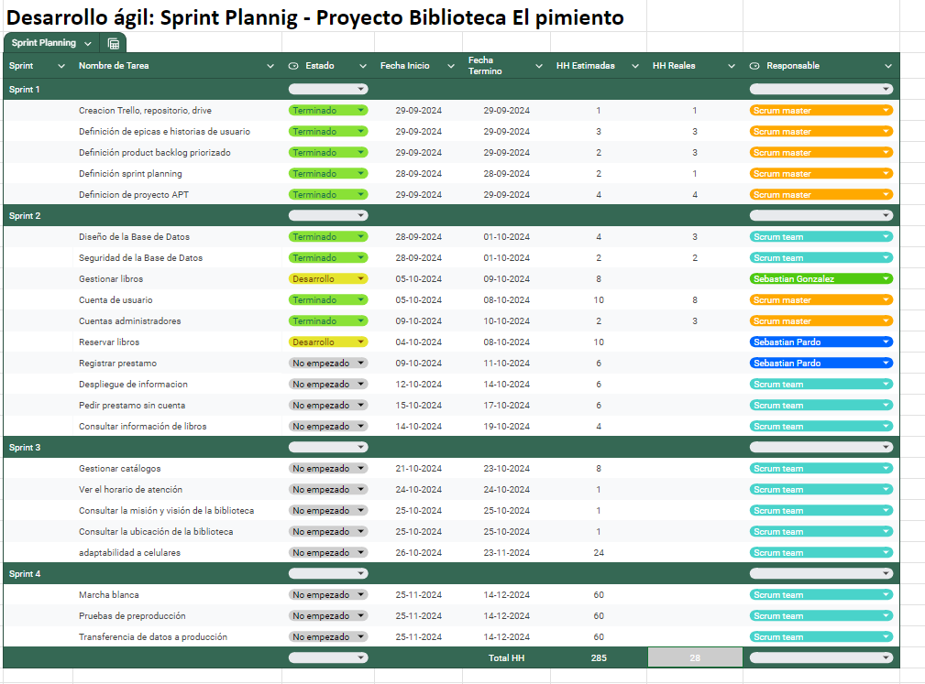


Slide 8
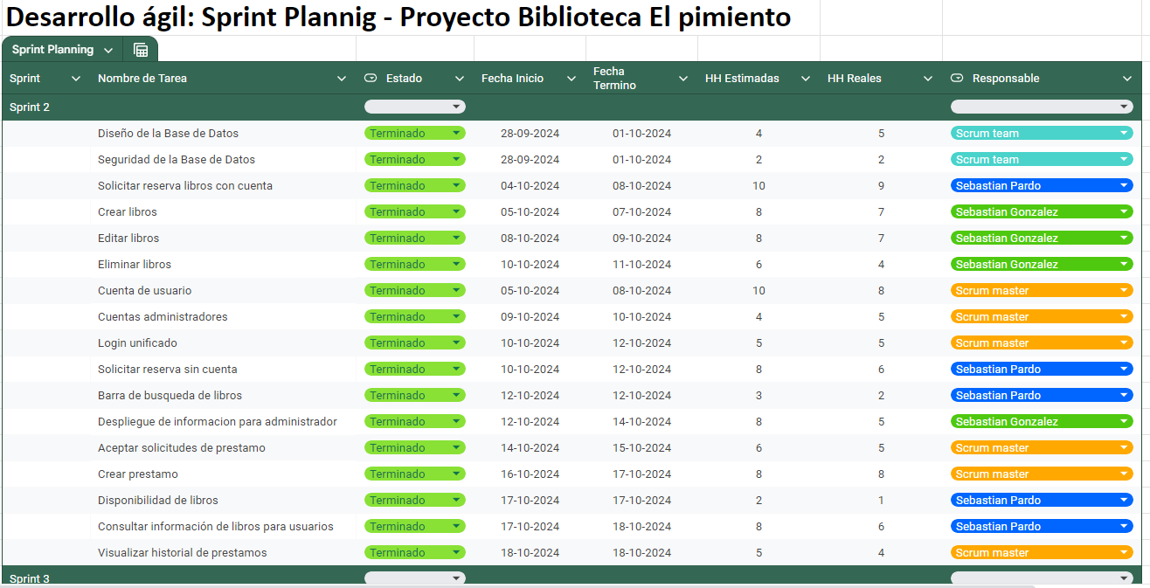

Slide 9



FACILITARON EL PROYECTO
DIFICULTARON EL PROYECTO
Experiencia previa en lenguaje PHP
Experiencia limitada / nula en GitHub
Falta de tiempo debido a factores externos
Falta de experiencia en FrameWork utilizado

Slide 10



AVANCES
FUNCIONES CLAVE COMPLETADAS
Gestión de libros
Crear cuenta usuario
Crear cuenta administrador
Login unificado
Reserva de libros
Reserva de libros sin cuenta

Slide 11
EVIDENCIAS
DE AVENCE
Podemos encontrar las evidencias de avance en las siguientes fuentes.
Trello
Sprint planning
GitHub

Slide 12

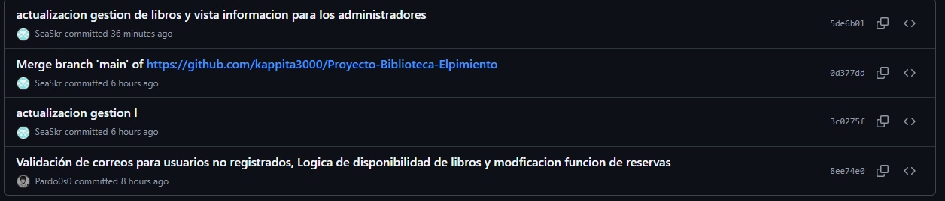
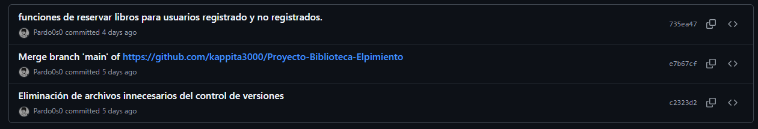
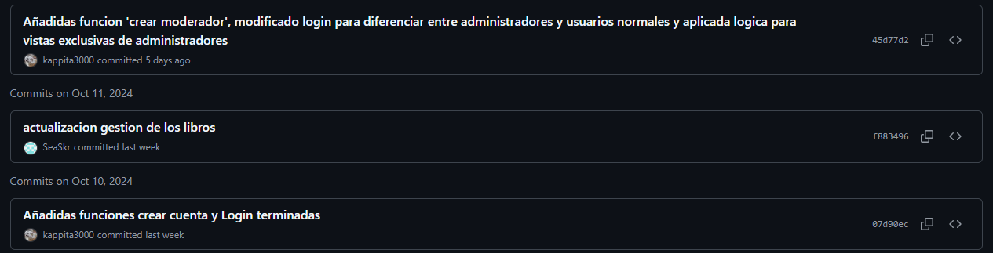


Slide 13

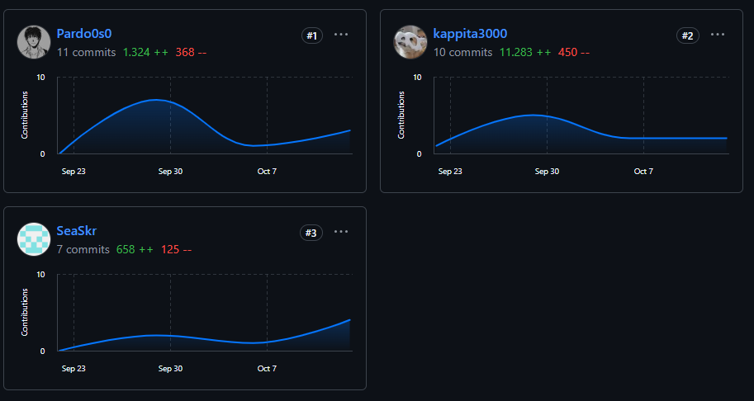



Slide 14
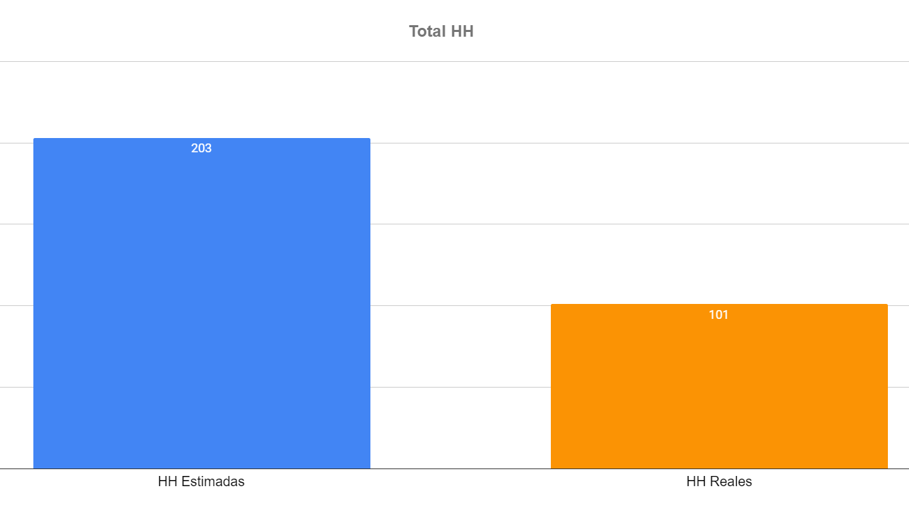

Slide 15
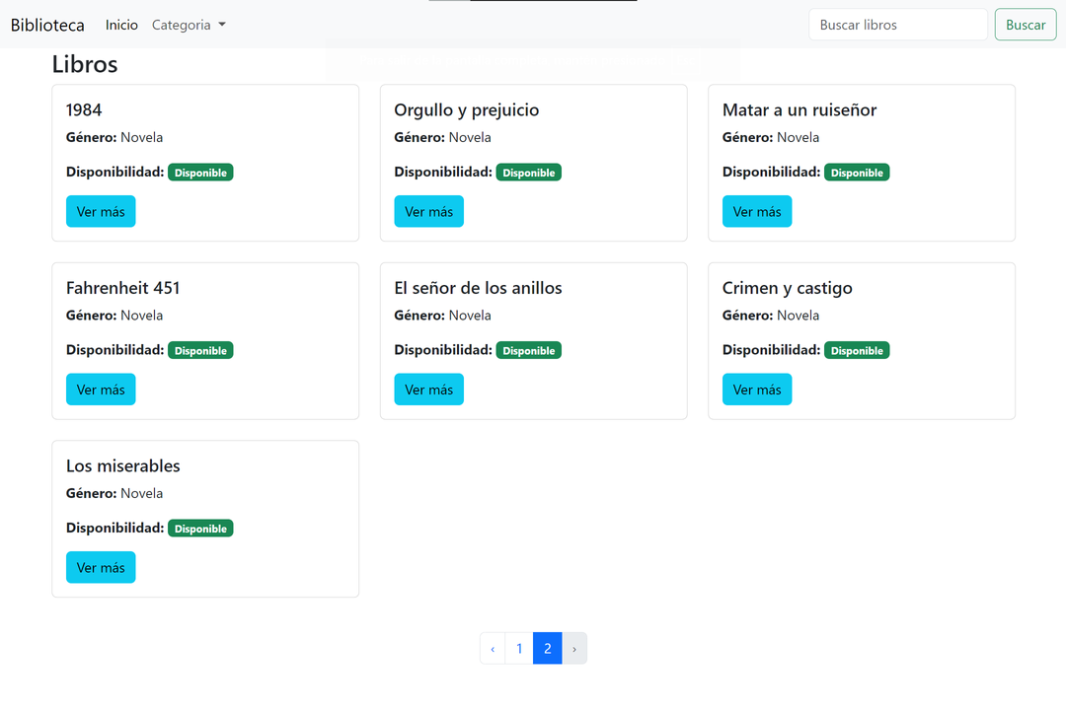
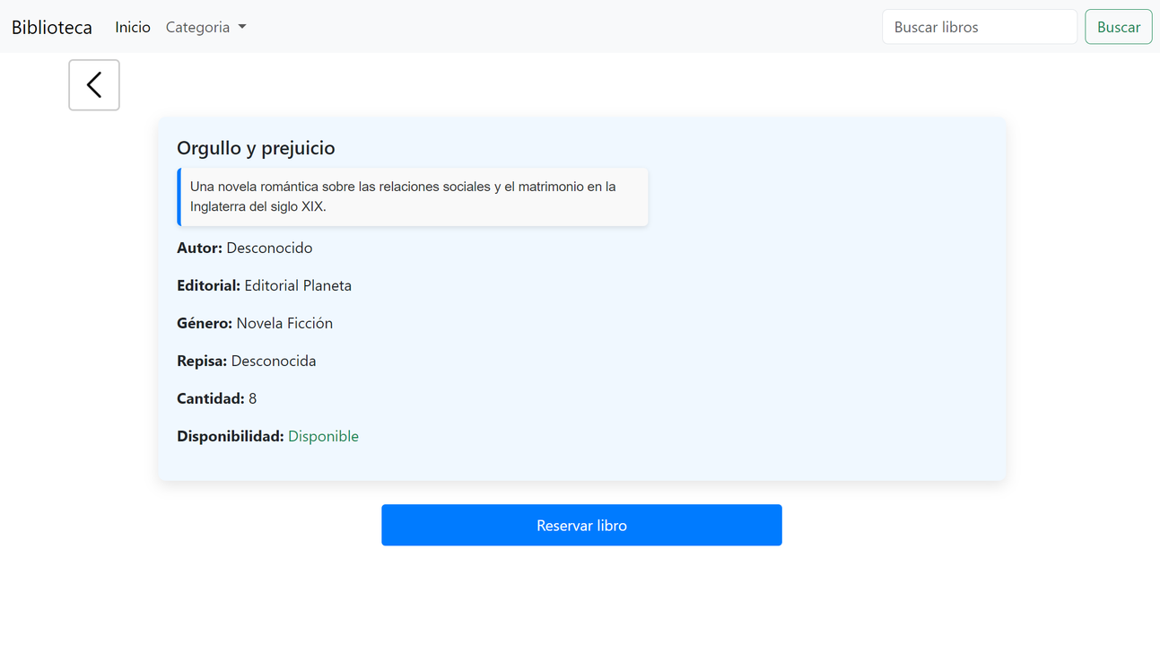
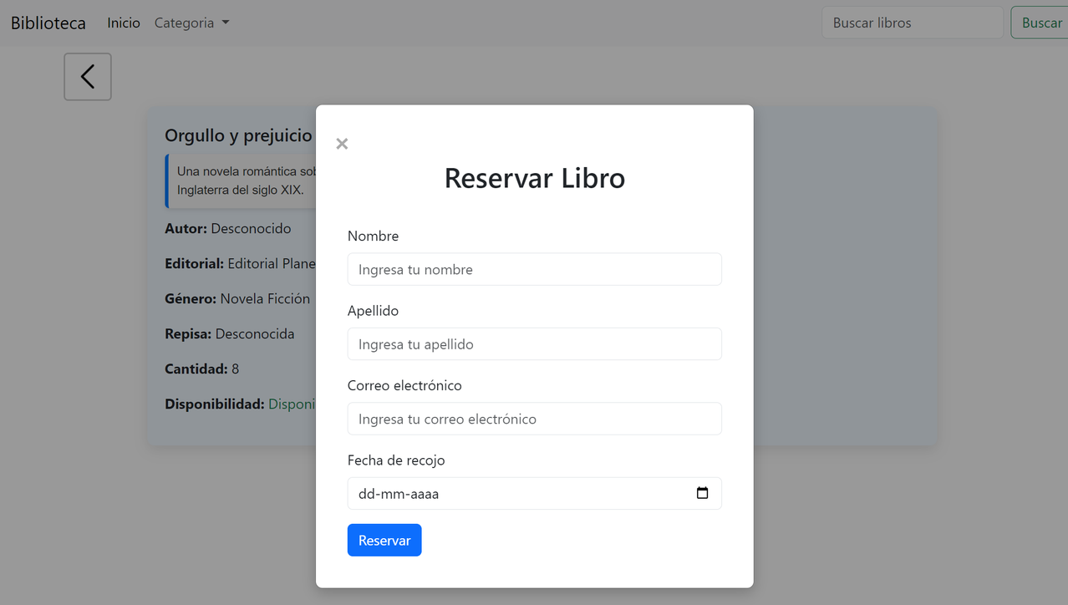

Slide 16
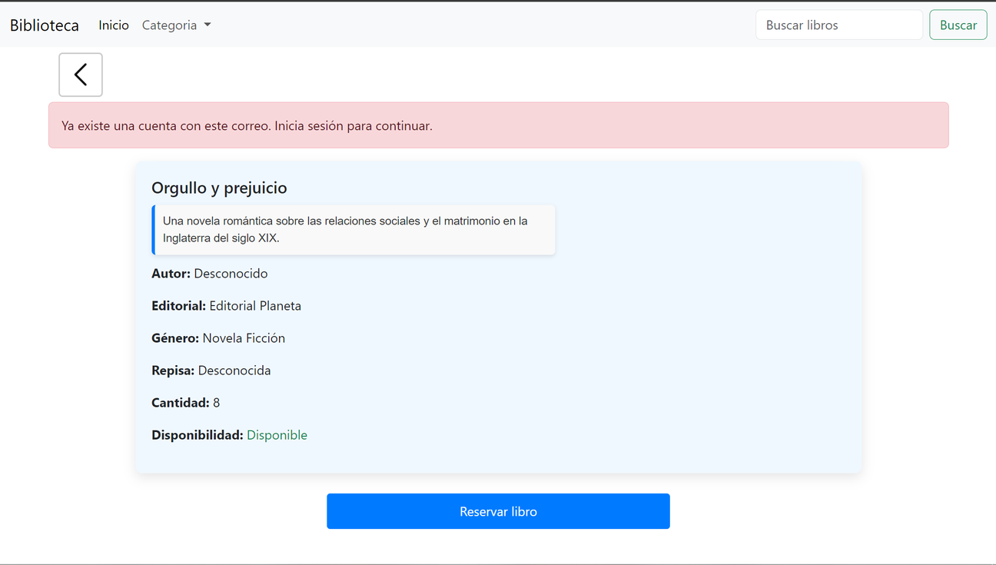
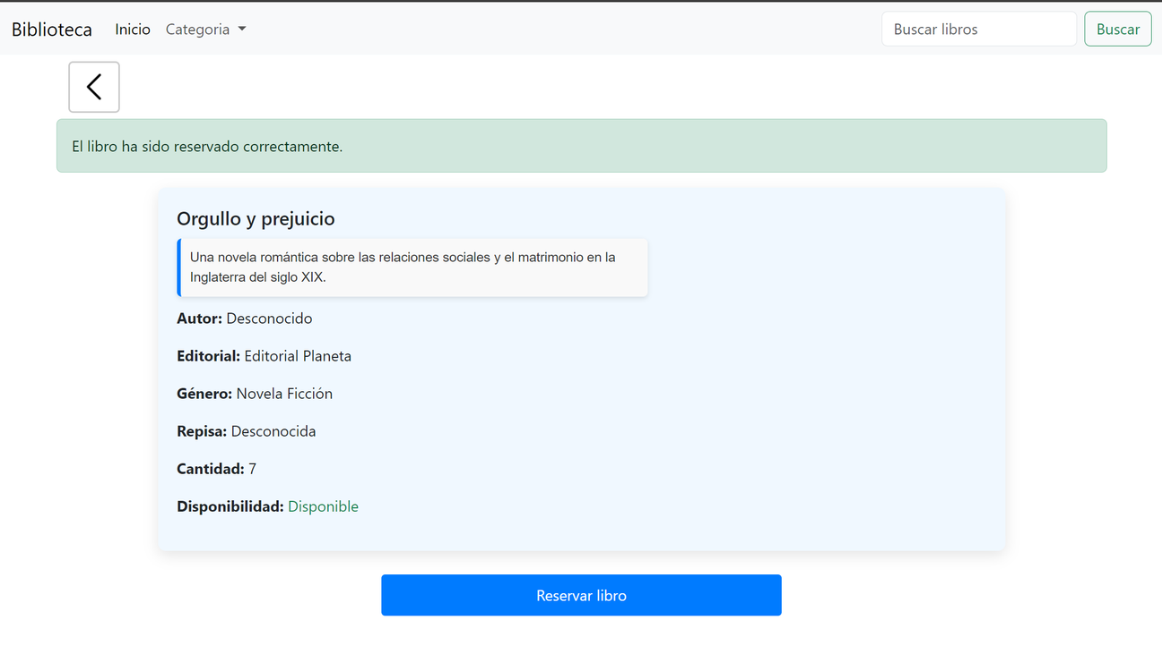

Slide 17
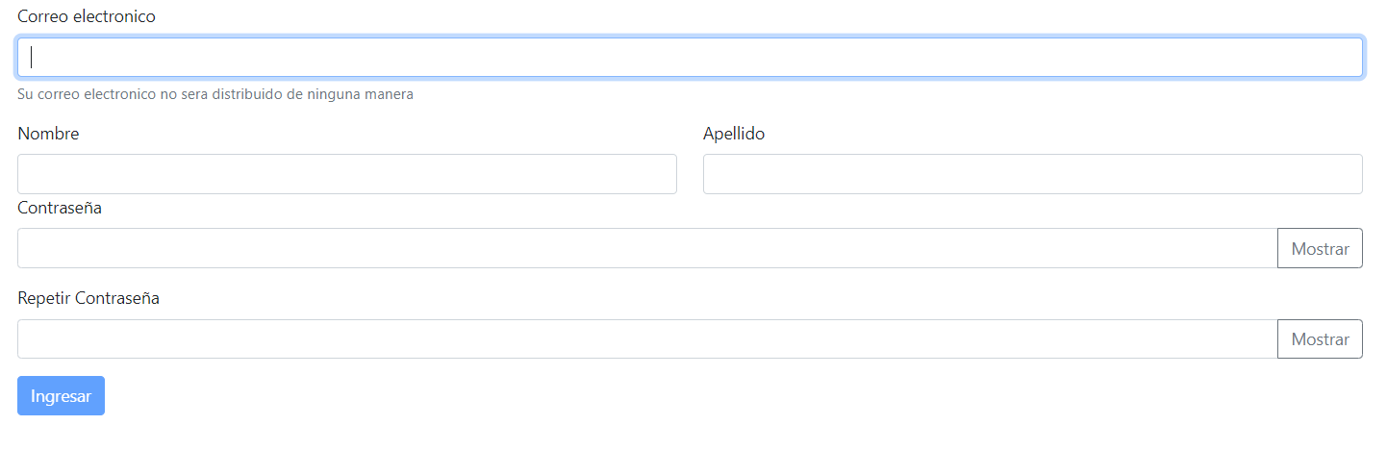
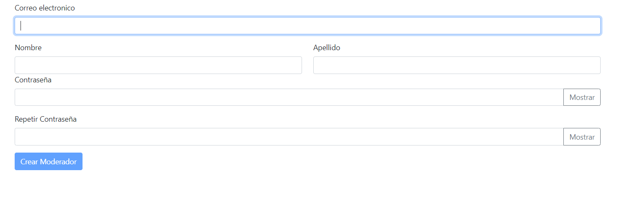

Slide 18
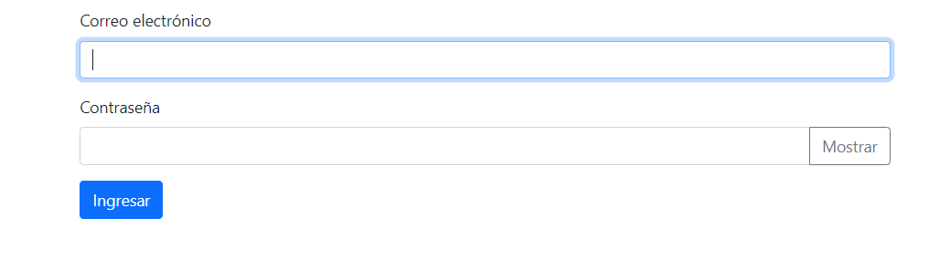

Slide 19
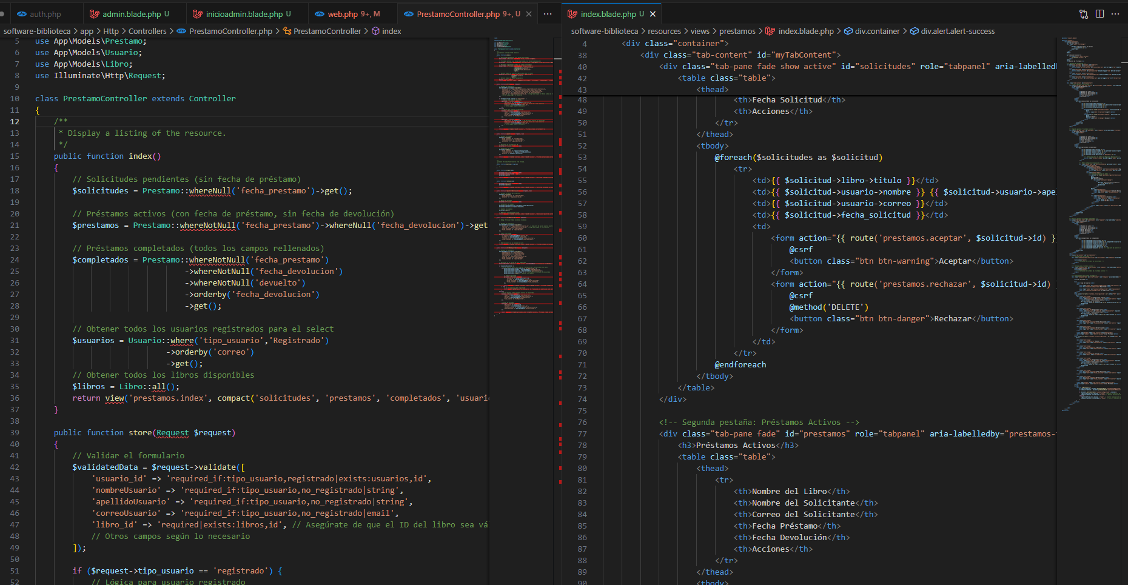

Slide 20
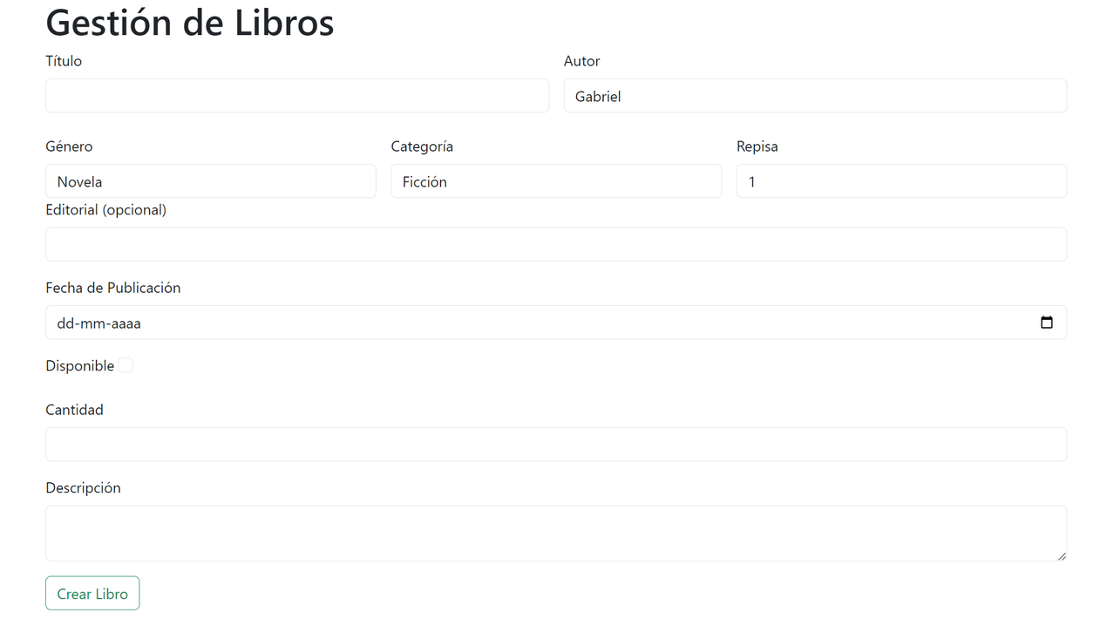
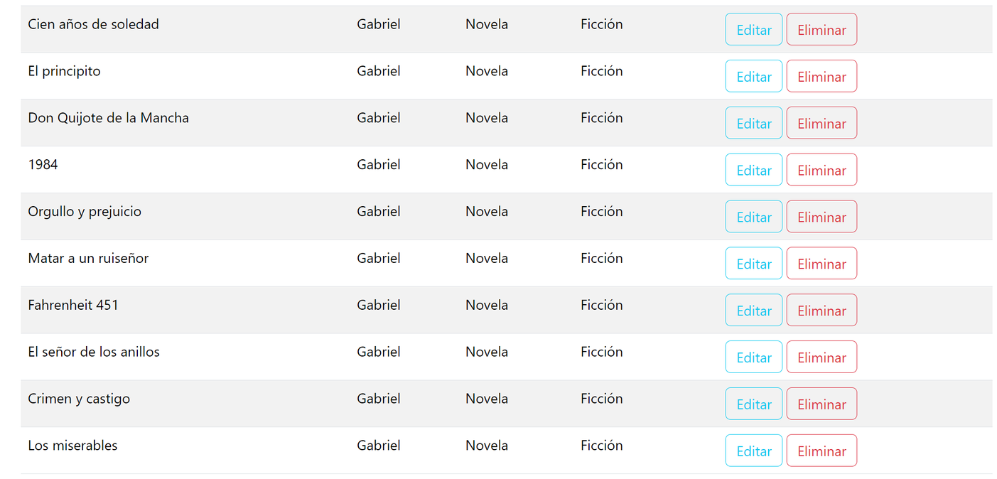

Slide 21
GRACIAS POR SU ATENCION!

